Slide 1


Slide 2
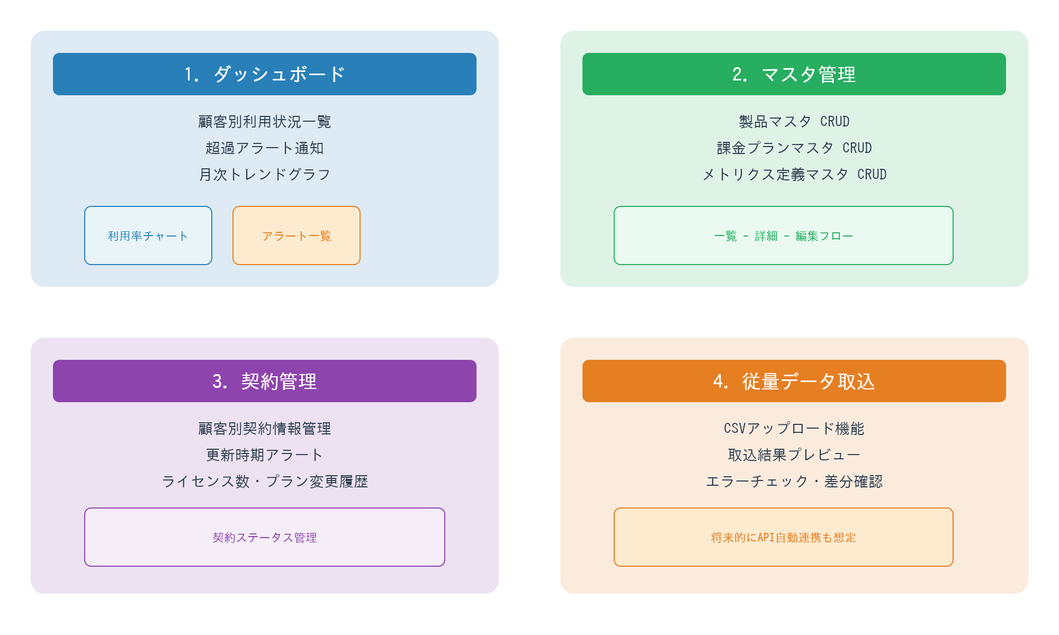
画面構成案

Slide 3
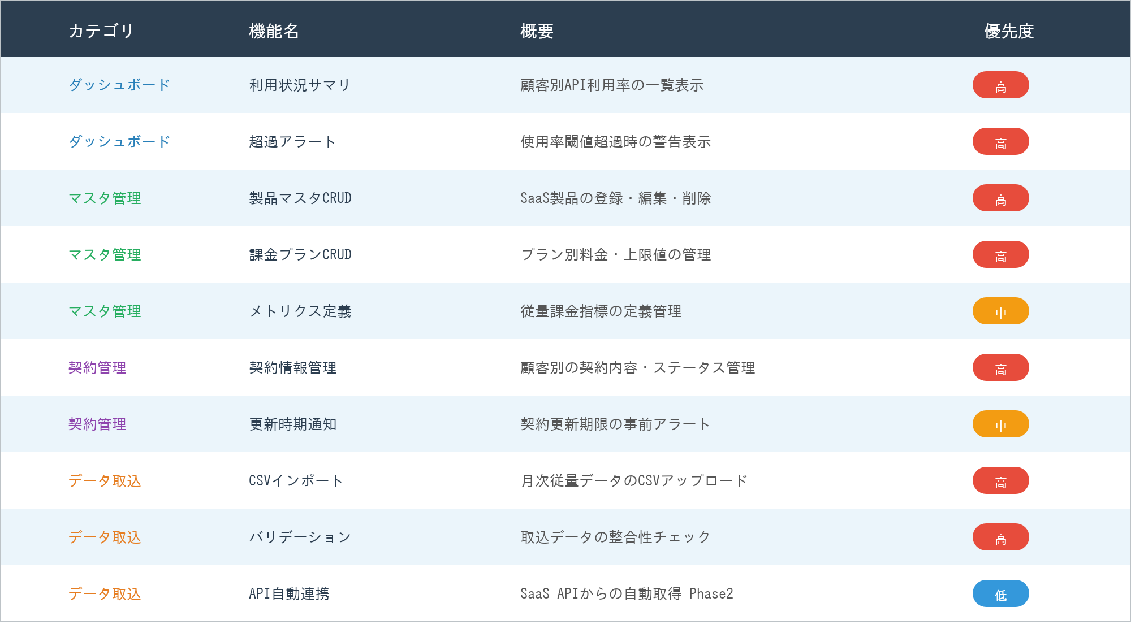
機能要件一覧

Slide 4
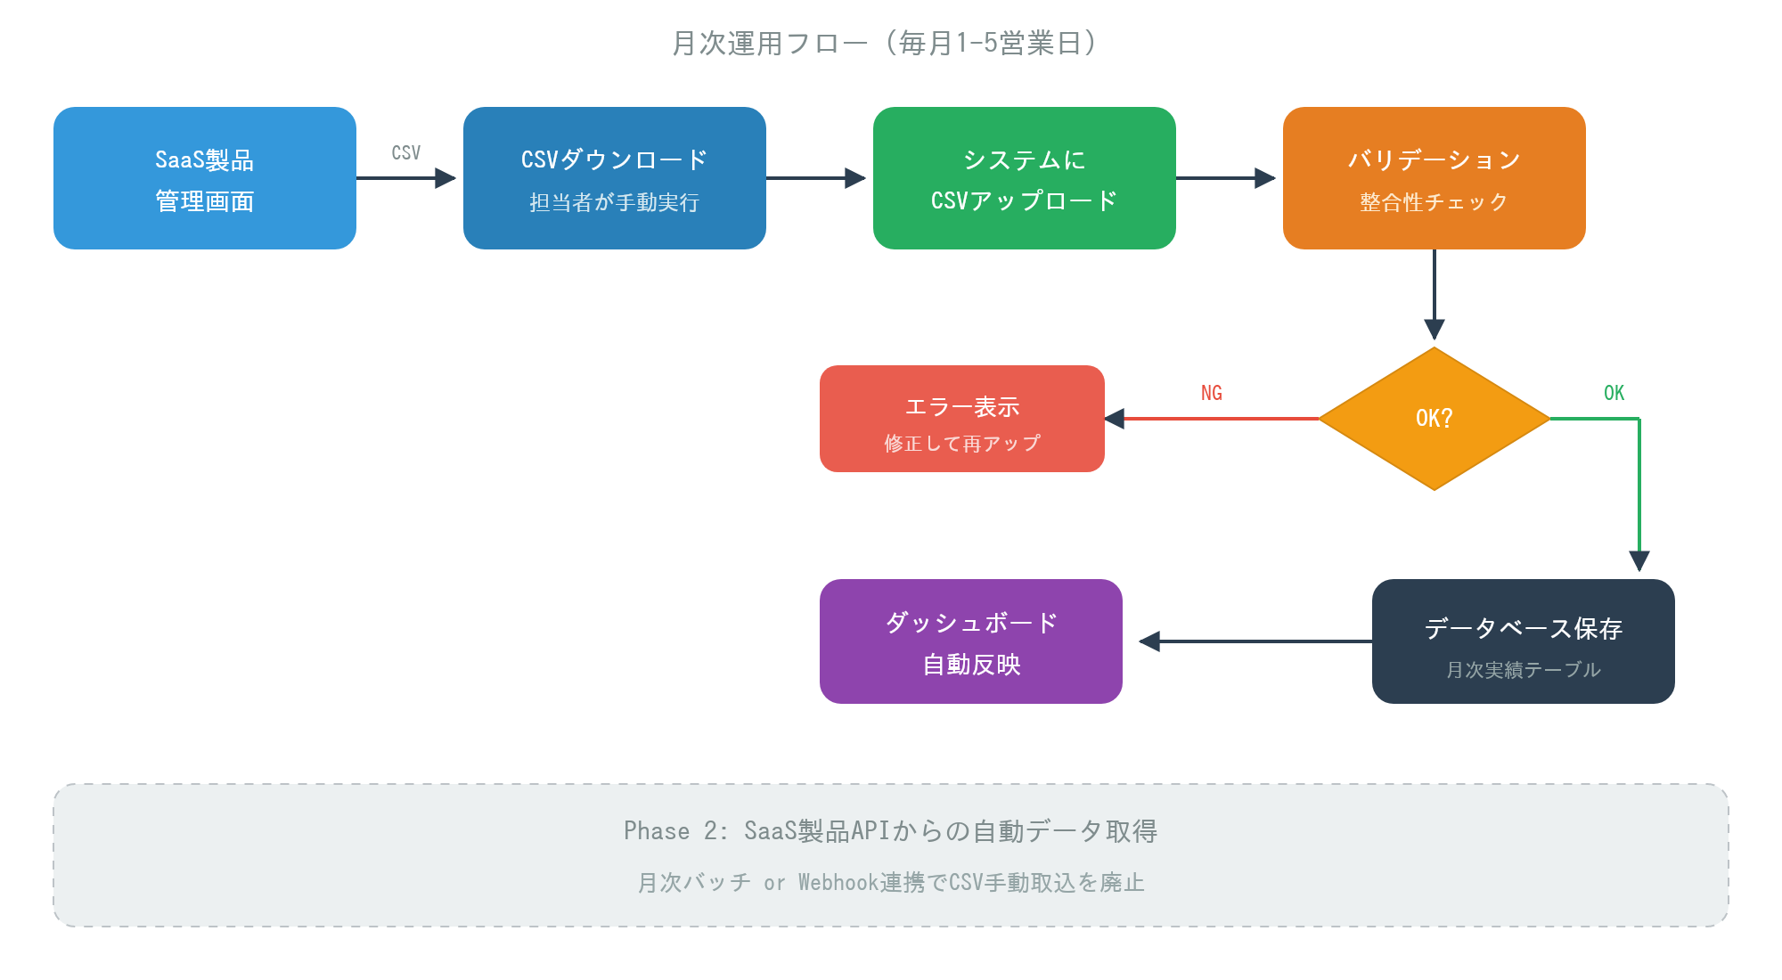
従量課金データ更新フロー

